Slide 1
FY26 新入社員向け AI Native開発研修
情 報 種 別 ： G外秘(社員限り) 会 社 名 ： NTT DATA JAPAN CORP. 情報所有者 ：第三公共事業本部 デジタルソサエティ事業部
【AI Native研修-バイブコーディング】
演習追加課題
2026年6月

Slide 2
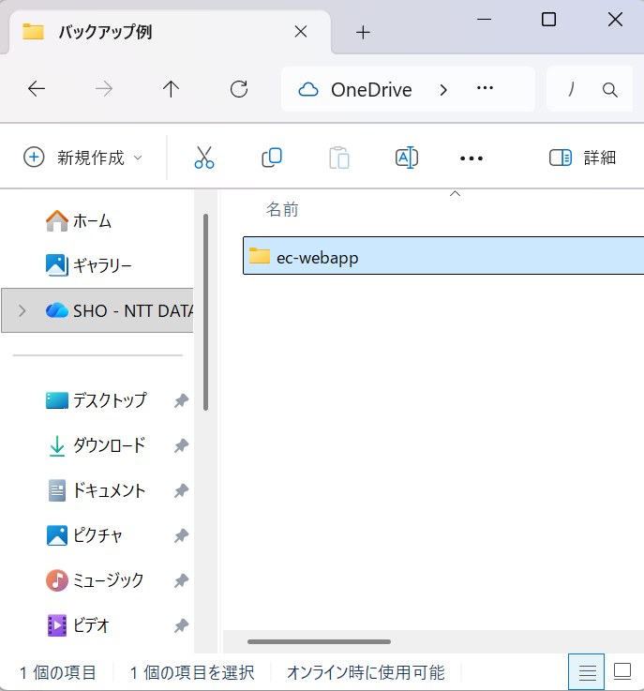
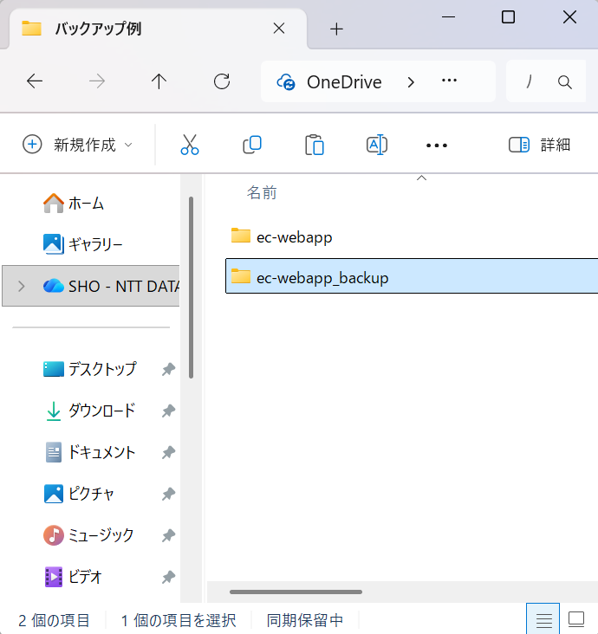
課題の概要
課題1, 2を早めに完了した受講者は本追加課題に取り組みます。
※本課題の実施は必須ではありません。
※追加課題による資材改修の影響で、「これまで動作していたAPが動作しなくなる」「課題2で講師が配布したテストプログラムに成功しなくなる」といった問題が発生した場合に備え、追加課題に着手する前に作成済みAP資材のバックアップを取得してください。
追加課題①：送料の表示
追加課題②：クーポン機能
追加課題③：ユーザーアカウント機能
▼作成済みAP資材をコピーしてバックアップを取得する。

Slide 3
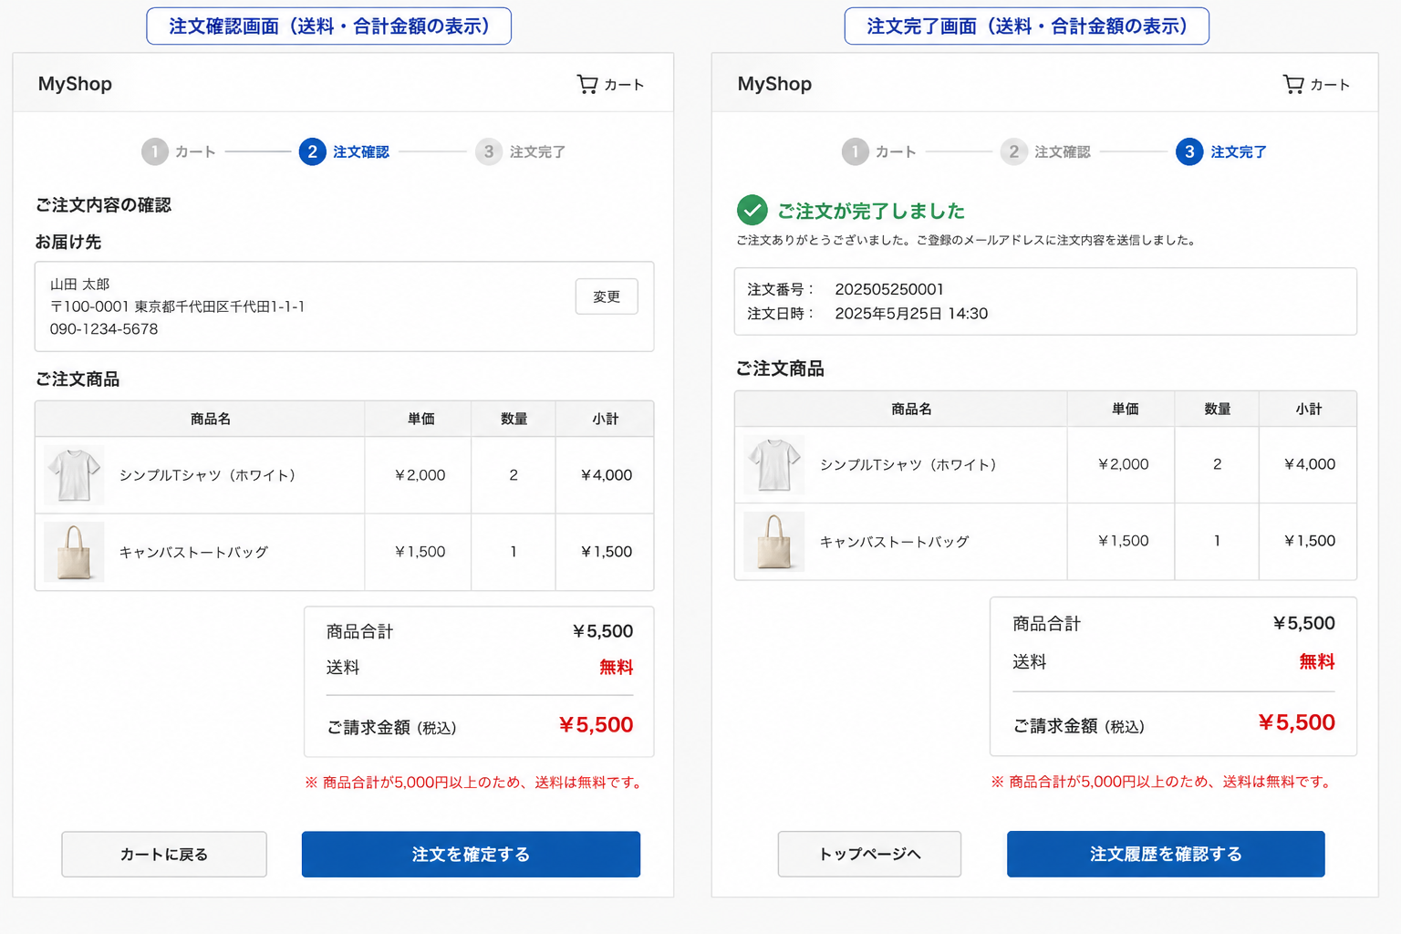
追加課題①：送料の表示
※本課題の実施は必須ではありません。
お客様から以下の追加要望がありました。
「購入時の最終金額に、送料も含めた合計金額を表示してほしいです。 送料は、商品の合計金額が5,000円未満の場合は500円、5,000円以上の場合は無料としてください。」
注文確認画面および注文完了画面において、以下を表示するようにしてください。
送料
送料を含めた最終請求金額
既存システムを改修し、上記の要望を反映してください。
▼作成イメージ。

Slide 4
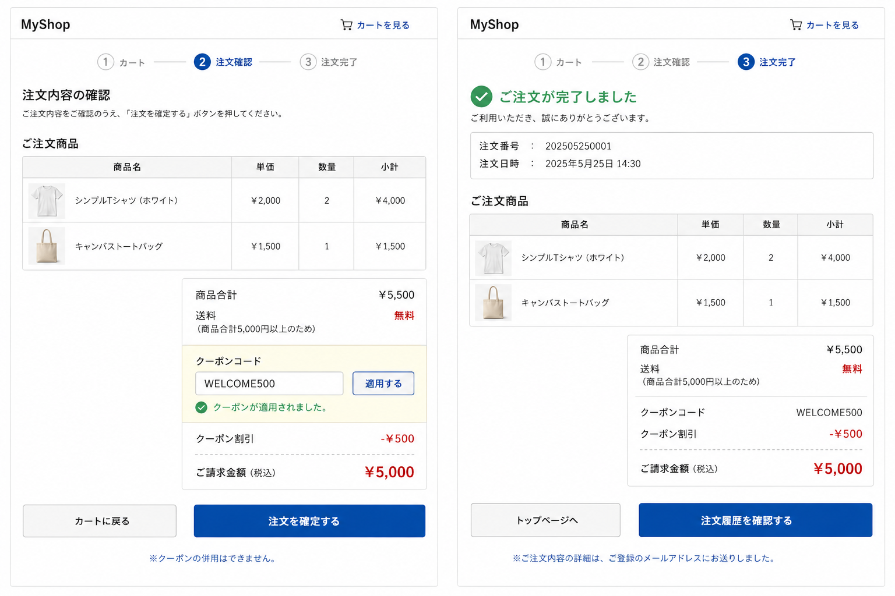
追加課題②：クーポン機能
※本課題の実施は必須ではありません。
お客様から以下の追加要望がありました。
「キャンペーン施策として、クーポンを使えるようにしたいです。 購入時にクーポンコードを入力すると割引が適用されるようにしてほしいです。」
以下の機能を追加してください。
クーポンコード入力機能（注文確認画面）
クーポン適用による割引金額の計算
割引後の最終金額の表示
クーポンの仕様は以下とします。
クーポンコードが一致した場合のみ適用される
割引金額は「500円引き」とする
不正なコードの場合はエラーメッセージを表示する
既存システムを改修し、上記の要望を反映してください。
▼作成イメージ。

Slide 5
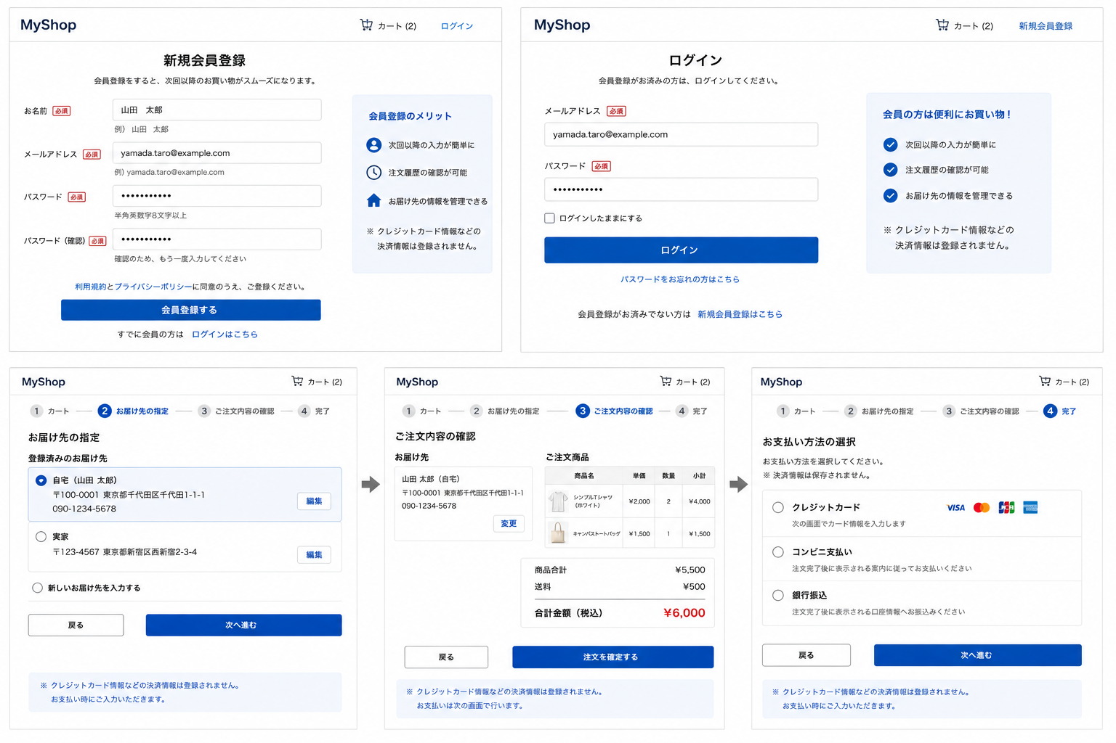
追加課題③：ユーザーアカウント機能
※本課題の実施は必須ではありません。
お客様から以下の追加要望がありました。
「リピーターのお客様から『毎回情報を入力するのが手間』という意見が出ています。 ユーザーアカウントを作成し、次回以降の購入をスムーズに行えるようにしてほしいです。 ただし、外部の認証サービスは利用せず、ID/Passwordでログインできるようにしてください。 また、決済情報の登録はしないようにしてください。」
以下の機能を追加してください。
ユーザー登録機能
ログイン／ログアウト機能
ログイン状態で注文できる仕組み
また、ログインユーザーについては購入時の入力を簡略化できるようにしてください。
セキュリティ（パスワードの扱いなど）についても基本的な配慮を行ってください。
既存システムを改修し、上記の要望を反映してください。
▼作成イメージ。

